Slide 1

Arbeidsparticipatie bevorderen door professionalisering van het arbeidsdeskundig vak => Kennis is geen doel op zich: de AKC trap
Context
AKC kennisproducten worden TOEGEPAST
Gebruik AKC kennisproducten leidt tot IMPACT
AKC kennisproducten zijn BEKEND
AKC is bekend als VINDPLAATS
AKC heeft kennis en kan kennis ONTWIKKELEN
Notes:
Wetenschappelijke basis: goede voorspeller
Accent verschuiven naar bewijslast – welk kennisproduct/instrument werkt in welke situatie (= impact)
= sterkere boodschap ter stimulering van gebruik van de kennisproducten
Focusverschuiving van nieuwe kennis ontwikkelen naar bepalen impact van reeds ontwikkelde kennisproducten en stimuleren gebruik
Professionalisering staat altijd in relatie met de context:
- de organisatie waar de AD functioneert
de beleidscontext (overheid, wet- en regelgeving)
- de samenleving en de ontwikkelingen die zich daarin afspelen, zoals technologische of sociaal economische ontwikkelingen
Kennisontwikkeling en implementatie gebaseerd op de prioriteit die de ontwikkelingen vragen

Slide 2
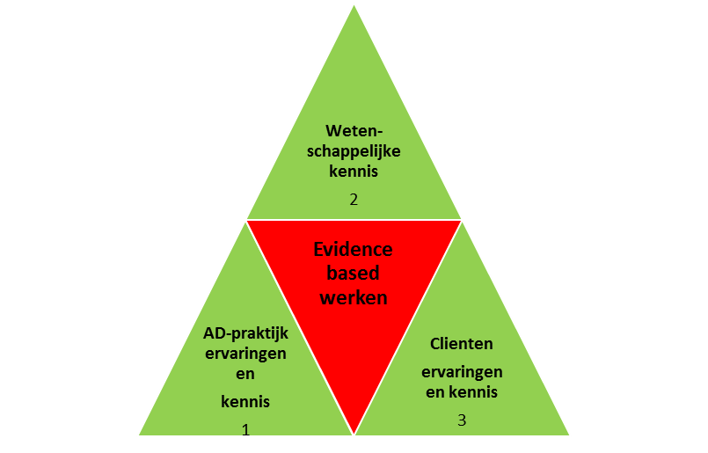

Focus 2020
Professionaliseren van de
Arbeidsdeskundige (intensief kennisgebruik)
AKC wil dat kennisproducten gebruikt worden voor en door
Arbeidsdeskundigen Focus op 2 punten in 2020
Bewustwording van het belang van Evidence based werken
Vindbaar en toepasbaar maken van kennisproducten
Hierbij horen de volgende activiteiten:
Rapport evidence-based werken: Plan van Aanpak en uitvoering
Preferente leidraad rapporteren voor de AD
Vernieuwde AKC website, waar kennis voor de AD eenvoudig vindbaar is

Slide 3
Focus 2020
Professionaliseren van de Arbeidsdeskundige
(intensief kennisgebruik)
Valorisatie van AKC kennisproducten – Digitalisering Scan Werkvermogen Werkzoekenden
Actualiseren/revitaliseren van minimaal 1 AKC kennisproduct, waaraan vanuit de beroepsgroep behoefte is geuit – Scan werkvermogen
Aanbieden en geschikt maken van AKC producten voor de AD Academie
Uitkomsten AKC promotie-onderzoek multi-problematiek bij re-integratie (Kor Brongers)

Slide 4
Focus 2020
Goede rol vervullen in maatschappelijke ontwikkelingen en vraagstukken
AKC wil ontwikkelingen vertalen naar het beroep van arbeidsdeskundige
Activiteiten die hierbij horen:
Scenarioverkenning: toekomst van het vak in relatie tot alle ontwikkelingen (WRR, Commissie Borstlap, arbeidsmarkt, technologie)
AKC wil werkgevers en beleidsprofessionals bewust maken van de toegevoegde waarde van arbeidsdeskundige expertise
Activiteiten die hierbij horen:
Impactstudie naar de rol van de AD preventief en vroegtijdig in verzuim
Bijdrage in programma kwaliteitsverbetering Poortwachterproces
Bijdrage in Samenwerken aan wat werkt
AKC & de AD heeft een onafhankelijke advies & expertpositie nu & in de toekomst!

Slide 5
Focus 2020
Goede rol vervullen in maatschappelijke ontwikkelingen en vraagstukken
AKC wil beleidsprofessionals/systeemverantwoordelijke voorzien van kennis om beleid te ontwikkelen en te toetsen
Activiteiten die hierbij horen:
Ontwikkelen opleidingsmateriaal en randvoorwaarden voor implementatie Uniforme Loonwaardebepaling & Certificering en inrichting beheersysteem (SZW Breed Offensief)
Samenwerken met DNZ aan implementatie van het preferent proces loonkostensubsidie (SZW Breed Offensief)
AKC & de AD heeft een onafhankelijke advies & expertpositie nu & in de toekomst!

Slide 6
Focus 2020
Gezonde bedrijfsvoering AKC
Activiteiten die hierbij horen zijn:
Positioneren van (de producten van) het AKC middels een nieuwe website en communicatieaanpak
Kwaliteitsmanagement kennisproducten
Sturing en monitoring op voortgang en resultaten in onderzoeken en projecten
Evaluatie en herijking Programmaraad als adviesorgaan van AKC
Realisatie jaarplan
Bedrijfsvoering binnen begroting
Verwerven subsidies voor het realiseren van de doelen van AKC
Het AKC is zichtbaar, bereikt resultaten en blijft duurzaam financieel gezond!

